Slide 1

An efficient method to improve the accuracy of Vietnamese vehicle license plate recognition in unconstrained environment
Khanh Nguyen Quoc, Dan Pham Van, Van Pham Thi Bich
Faculty Of Information Technology
Le Quy Don Technical University
khanh29bk@mta.edu.vn, phamvandan.cntt2@gmail.com, vanptb@lqdtu.edu.vn
Notes:
15s
- Sau đây, tôi xin trình bày công trình của chúng tôi có tên là do các tác giả thầy NQK, cô PTBV và tôi PVĐ thực hiện.

Slide 2
Content
Introduction
Related work
Proposed method
Experiments and results
Conclusion
Notes:
5s

Slide 3
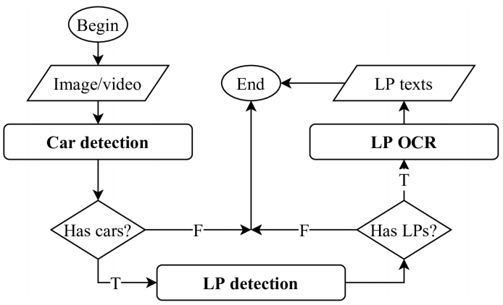
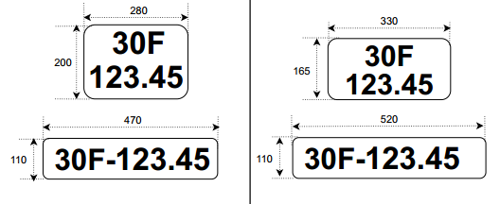

ALPR problem
Introduction
ALPR problem
Challenges:
Environment conditions.
Image resolution.
View of cameras (non-rectangular object).
Color, shape and font of license plate images.
Density of vehicle at the same time.
A typical ALPR system
Size of old and new Vietnamese LP (unit mm)
Color and text formats of Vietnamese LP
Notes:
2 p
Bài toán ALPR nhận đầu vào là
Đây là một hệ thống ALPR multi-stage điển hình
Một số khó khăn chính là, trong đó:
Góc nhìn của camera dẫn tới biển số sẽ bị xiên xẹo ở các góc khác nhau dẫn tới bài toán đặt ra là vừa phát hiện được biển số vừa căn chỉnh được biển số không còn nghiêng nữa, trong điều kiện thực tế đây là một bài toán khó.
Màu chữ và màu nền, biển trắng chiếm số lượng lớn do là biển số xe cá nhân -> mất cân bằng dữ liệu, biển 1 dòng và biển hai dòng → cần được xem xét trong quá trình thu thập dữ liệu xử lý.
Mật độ xe, ở VN các xe rất ít khi đi theo làn như ở nước ngoài và ngoài xe ô tô còn có rất nhiều phương tiện khác di chuyển hỗn loạn → hệ thống phải đủ mạnh và tốc độ xử lý cao.

Slide 4
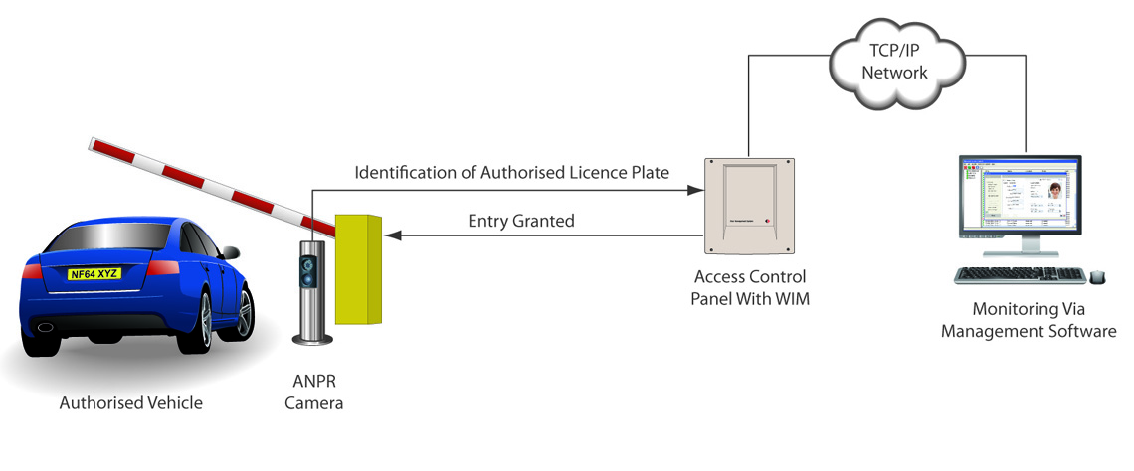
Introduction
Our goal and contribution
Previous ALPR systems for Vietnamese LPs:
Constrained environment.
Small and not diverse datasets.
Main contributions:
Solving non-rectangular object detection, LP detection based on keypoints detection.
LP OCR based on segmentation-free approach CRNN + Attention.
We build MATVLP - a large and diverse dataset.
Goal: An effective ALPR method in unconstrained environment for Vietnamese LPs.
An ALPR system in a constrained environment
Notes:
2-30p
- Trên thế giới, đã có nhiều nghiên cứu nổi bật đối với bài toán này, tuy nhiên biển số xe mang tính chất đặc thù và có tiêu chuẩn riêng ở từng quốc gia.
- Các nghiên cứu trước … (chỉ hình constraint environment)
Vì thế: mục đích mà nghiên cứu của chúng tôi hướng tới là …
Các đóng góp chính gồm có:

Slide 5
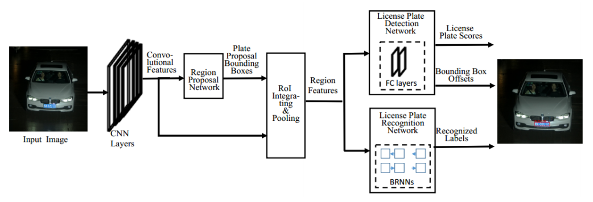
Two main approaches for ALPR
Related work
Approaches
Multi-stage license plate recognition systems.
License plate detection: traditional image processing techniques, CNN.
LP OCR: segmentation-based and segmentation-free approaches.
Single-stage LP recognition systems.
They design a complex neural network to do both LP detection and LP OCR tasks.
Illustration of a single-stage ALPR system
Notes:
1p
Theo như hiểu biết tốt nhất của chúng tôi…
Đây là ví dụ minh họa cho cách tiếp cận single-stage dựa trên 1 kiến trúc mạng DNN duy nhất thực hiện cả 2 tác vụ … dựa trên 2 subnetworks như mọi người có thể thấy.

Slide 6
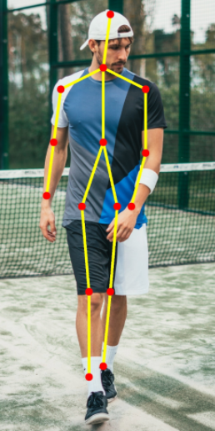
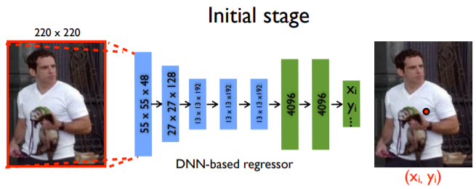
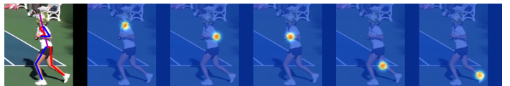
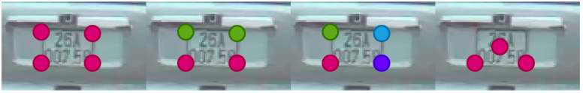
Key-points detection problem – Human Pose Estimation (HPE)
Related work
Key-points detection for plate detection
Coordinate regression
Heatmap regression
HPE problem
Key-points design for a license plate (colors are according to number of classes)
Notes:
1p
Một vấn đề liên quan tới công trình của chúng tôi nữa đó là Key-points detection.
Trong bài toán này, bài toán HPE là bài toán chủ đạo, có nhiều bộ dữ liệu đánh giá và nhận được rất nhiều sự quan tâm trong một thời gian dài cho tới nay.
Trong bài toán này có hai cách tiếp cận chính đó là:
+ cách thứ nhất, coordinate regression – là việc hồi quy trực tiếp các tọa độ
+ cách thứ hai, heatmap regression – hồi quy gián tiếp ra các heatmap của đối tượng.
- Các nghiên cứu trước đã chỉ ra, cách thứ nhất sẽ gặp nhiều khó khăn hơn:
bởi vì ánh xạ từ hình ảnh RGB đầu vào đến vị trí XY làm tăng thêm độ phức tạp học tập không cần thiết, điều này làm suy yếu khả năng tổng quát.

Slide 7
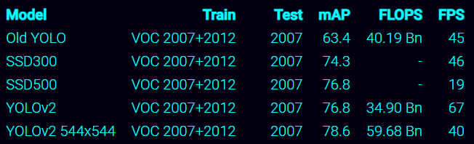
Car detection
Proposed method
Car detection
Vehicles are basic objects presented in large datasets such as COCO, VOC, PASCAL datasets.
We decided to use YOLOv2 544x544 network trained on VOC 2007+2012 dataset.
Accuracy and speed of YOLOv2 on a Titan X GPU.
Notes:
Như chúng ta đã biết, các phương tiện đặc biệt là các loại ô tô, xe tải, xe khách là các đối tượng cơ bản …
Do đó, Đối với bước Car detection chúng tôi không huấn luyện lại mà quyết định sử dụng YOLOv2 544x544 trên tập VOC do có sự cân bằng giữa tốc độ và độ chính xác.

Slide 8
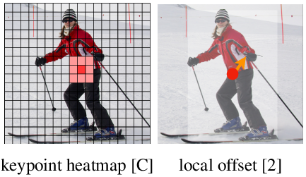
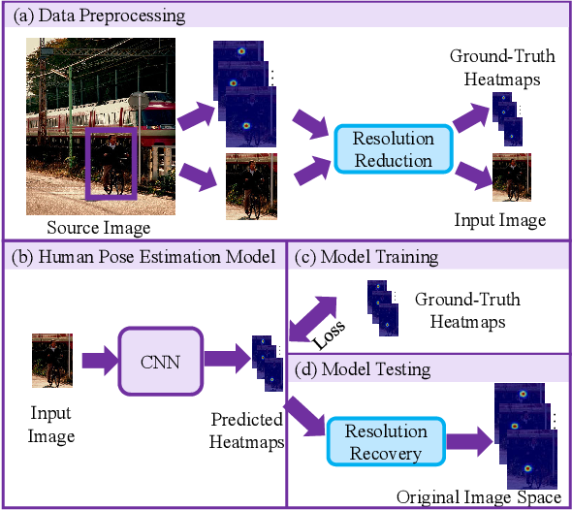
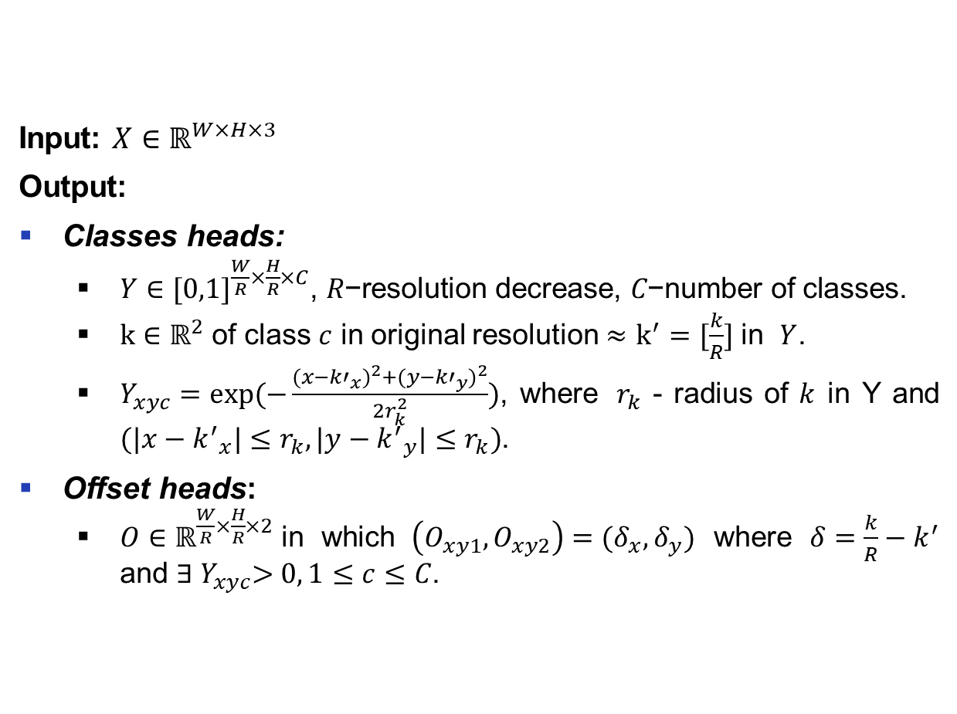
License plate detection based on heatmap regression
Proposed method
License plate detection
Input: $X∈ℝ^{W×H×3}$
Output:
Classes heads:
$Y∈{[0,1]}^{\frac{W}{R}×\frac{H}{R}×C}\text{, }R\text{−}\text{resolution} \text{decrease}\text{, }C\text{−}\text{number} \text{of} \text{classes}\text{.}$
$k∈ℝ^{2}$ of class $c$ in original resolution $≈$ $k^{′}=[\frac{k}{R}]$ in $Y$.
$Y_{xyc}=exp⁡(−\frac{{(x−{k′}_{x})}^{2}+{(y−{k′}_{y})}^{2}}{2r_{k}^{2}})$, where $r_{k}$ - radius of $k$ in Y and $(|x−{k^{′}}_{x}|≤r_{k},|y−{k^{′}}_{y}|≤r_{k})$.
Offset heads:
$O∈ℝ^{\frac{W}{R}×\frac{H}{R}×2}$in which $\left(O_{xy1},O_{xy2}\right)=(δ_{x}, δ_{y})$ where $δ=\frac{k}{R}−k^{′}$ and ${∃ Y}_{xyc}>0, 1≤c≤C$.
Our LP detection was inspired from top-down HPE approach
Key-points design for a license plate (colors are according to number of classes)
Notes:
1p
Đóng góp ở bước thiết kế các lớp keypoints của biển số:
+ Để phát hiện keypoints cho nhiều đối tượng, dùng keypoint ở tâm đóng vai trò là điểm neo để nhóm các điểm keypoint của cùng một đối tượng, vì mỗi ô tô chỉ có một đối tượng
+ không chỉ xem mỗi điểm keypoint là một lớp

Slide 9
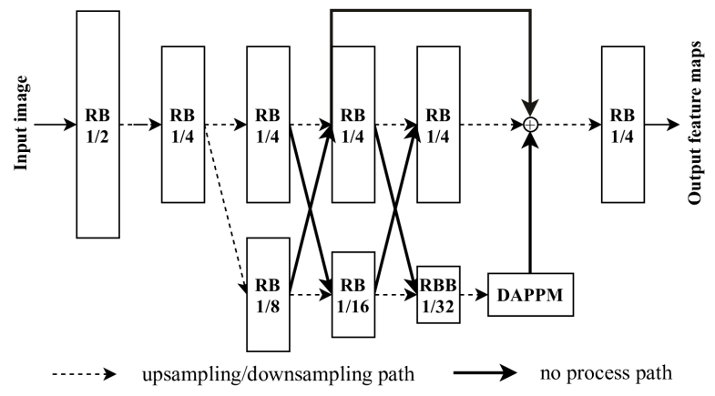
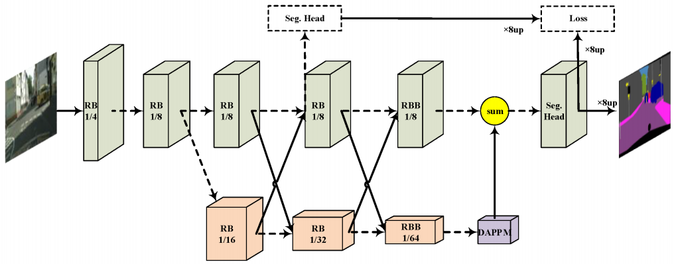
Architecture
Proposed method
License plate detection
HPE architecture: DLA-34, HRNet-18, Restnet18.
Modify a semantic segmentation architecture: DDRNet.
Original DDRNet architecture
DDRNetsh network, “RB” - sequential residual basic blocks. “RBB” - single residual bottleneck block. “DAPPM” - Deep Aggregation Pyramid Pooling Module
Notes:
1p
Ngoài việc thực nghiệm các kiến trúc đã có của bài toán HPE như …
Chúng tôi thấy bài toán này có sự liên quan mật thiết tới bài toán semantic segmentation → sửa đổi DDRNet
+ skip connection thay cho huấn luyện nhiều stage
+ thêm upconv hoặc thay đổi resolution scale ở lớp đầu

Slide 10
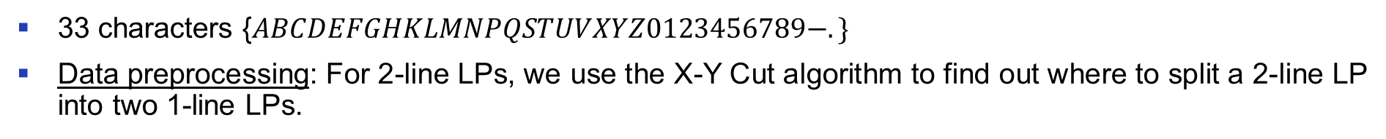
The characteristics of Vietnamese license plates
Proposed method
License plate OCR
33 characters {$ABCDEFGHKLMNPQSTUVXYZ0123456789−.\}$
Data preprocessing: For 2-line LPs, we use the X-Y Cut algorithm to find out where to split a 2-line LP into two 1-line LPs.
Color and text formats of Vietnamese LP
Size of old and new Vietnamese LP (unit mm)
Notes:
Đối với bài toán nhận dạng ký tự biển số, trước hết chúng ta cần hiểu về đặc điểm biển số xe VN.
Theo khảo sát trong tập dữ liệu của chúng tôi, biển số xe VN gồm có 33 ký tự.
Do có biển 2 dòng, …
Biển số xe VN có sự thay đổi kích thước đối với biển cũ và biển mới
Ngoài ra, màu chữ và màu nền gồm 4 loại:
Việc sắp xếp và bố trí chữ và số thuộc 1 trong 5 loại trên, biển 1 dòng thu được bằng cách thêm dấu “-” mà thôi.

Slide 11
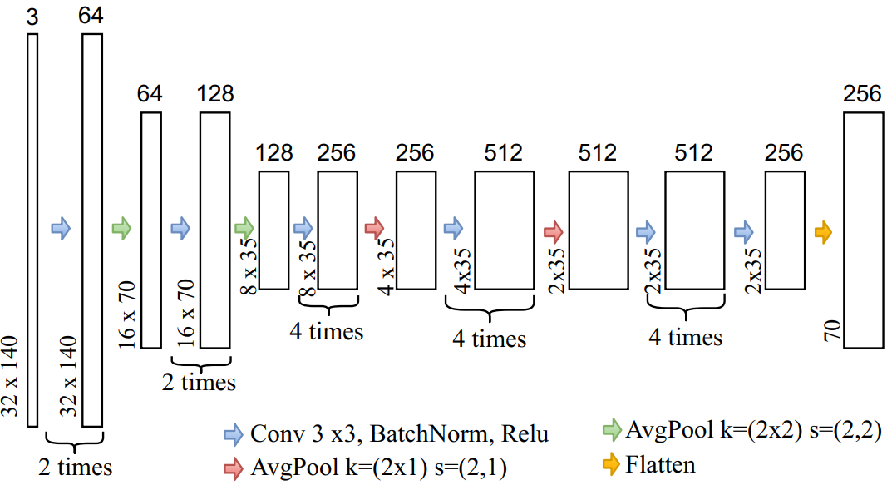
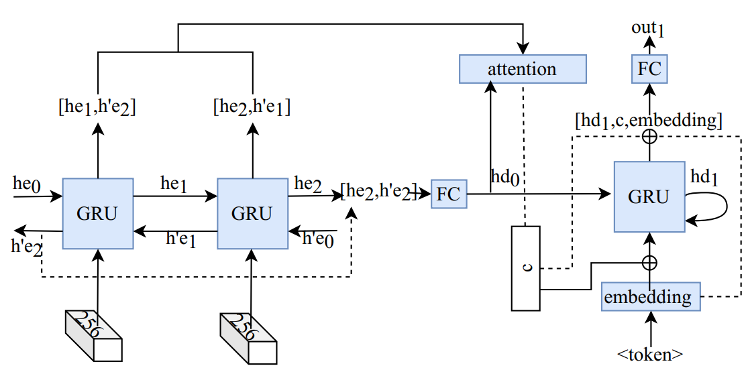
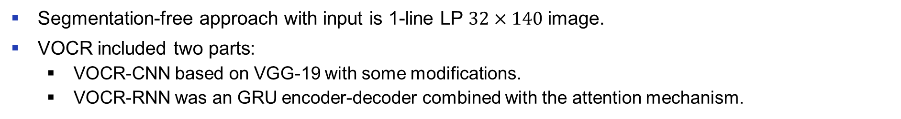
VOCR Architecture
Proposed method
License plate OCR
Segmentation-free approach with input is 1-line LP $32×140$ image.
VOCR included two parts:
VOCR-CNN based on VGG-19 with some modifications.
VOCR-RNN was an GRU encoder-decoder combined with the attention mechanism.
VOCR-CNN architecture
VOCR-RNN architecture
Notes:
30s
- VGG-19 AvgPool, conv kersize
- Attention mechanism: Minh Thang Luong, Addictive scoring function

Slide 12
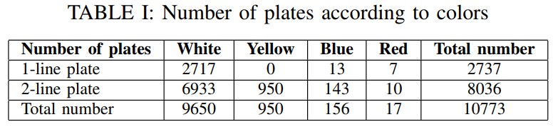
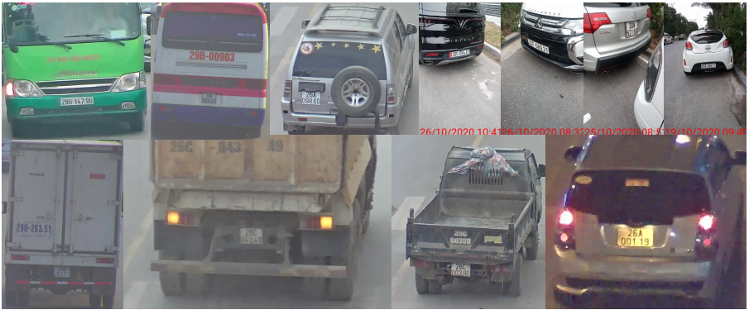
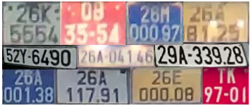
Dataset MTAVLP
Experiment
Dataset
Dataset collection: 2 traffic cameras on two different road tracks, 3 weeks from 6 am to 6 pm.
MTAVLP: including 15571 vehicle images, 16012 images of 1-line plate after processing.
License plate images
Vehicle images
Notes:
30s – đủ lớn và đa dạng để đánh giá tính hiệu quả của các phương pháp mà chúng tôi đề xuất

Slide 13
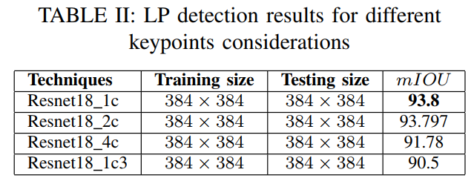
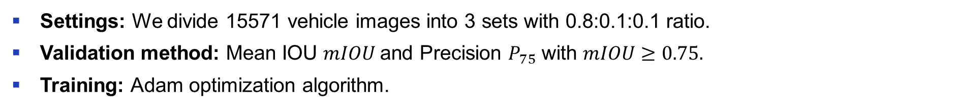
License plate detection
Experiment
Results
Settings: We divide 15571 vehicle images into 3 sets with 0.8:0.1:0.1 ratio.
Validation method: Mean IOU $mIOU$and Precision $P_{75}$ with $mIOU≥0.75.$
Training: Adam optimization algorithm.
Key-points design for a license plate (colors are according to number of classes)
from left to right is 1c, 2c, 4c, 1c3 design respectively
Notes:
40s
Xem bảng 2 ta thấy, Rest18_1c cho kết quả mIOU = 93.8 cao nhất giải thích cho việc các điểm keypoints của biển số đều có thể xem là 1 đối tượng.
Ngoài ra Resnet18_2c có kết quả tương đương do độ tương đồng của các cặp keypoints phía trên cũng như phía dưới là tương tự nhau, đồng thời cặp keypoints phía trên có những đặc trưng khác hơn so với cặp keypoints phía dưới do đó có thể xem xét chúng như 2 lớp riêng biệt.

Slide 14
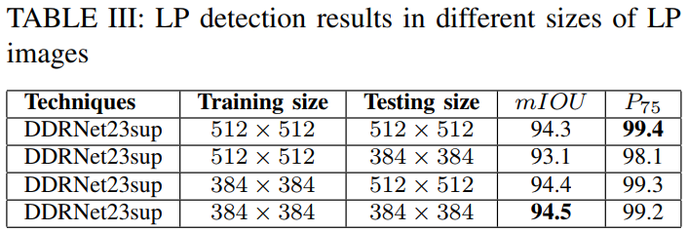
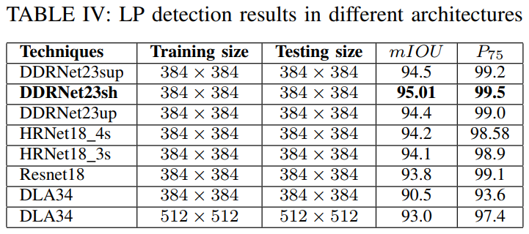
License plate detection
Experiment
Results
Notes:
40s
Chúng tôi phát hiện các keypoints của biển số từ ảnh ô tô thu được từ mô hình phát hiện ô tô, do đó kích thước ảnh gốc không quá lớn.
Do đó, chúng tôi xem xét độ chính xác của mô hình ở hai kích thước ảnh là 384 × 384 và 512 × 512 (xem bảng 3) với mô hình DDRNet23 slim [8] với chỉnh sửa upconv mà chúng tôi đề xuất.
Việc kiểm thử ở kích thước 384 × 384 thấp hơn lúc huấn luyện là 512 × 512 khiến P recision75 giảm 1.3%.
Training và testing ở cùng kích thước 512 × 512 có P recision75 = 99.4 cao nhất, tuy nhiên không cao hơn nhiều so với kích thước 384 × 384,
trong khi mIOU lại thấp hơn 0.2% - dễ hiểu do kích thước lớn hơn dẫn tới sai số cao hơn khi xét trên thông số mIOU.
Với kích thước training và testing là 384 × 384, chúng tôi tiến hành huấn luyện và đánh giá hiệu năng của các kiến trúc khác nhau.
DDRNet23sh cho độ chính xác tốt nhất mIOU = 95.01, P recision75 = 99.5 mặc dù xuất phát điểm là kiến trúc dành cho bài toán segmentation.

Slide 15
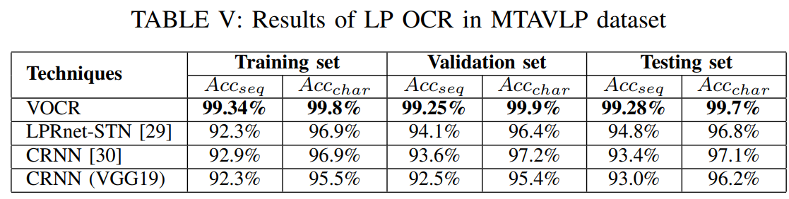
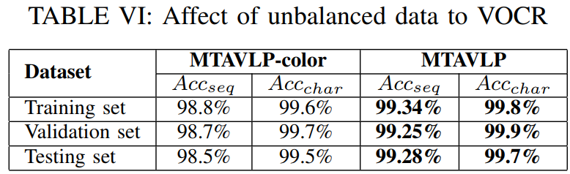
License plate OCR
Experiment
Results
Settings: We divide 16012 LP images into 3 training, validation and testing with 0.75:0.1:0.15 ratio.
Notes:
1p
Vocr cho kết quả vượt trội trong tác vụ này , do việc trích chọn đặc trưng từ CNN feature map có sử dụng cơ chế attention khiến mô hình học kết hợp được các đặc trưng cần thiết để decode ra ký tự.
LPRnet-STN [50] cho kết quả tương đối cao do được thiết kế riêng cho bài toán nhận diện biển số với kích thước đầu vào cố định 24 × 94 đi cùng với các kích thước kernel, stride được thiết kế với kích thước cụ thể nhằm trích xuất được thông tin các kí tự của biển số. Cũng là kiến trúc sử dụng CTC loss.
CRNN – với hạn chế cố hữu của CTC loss:
+ CTC có xu hướng sắp xếp từng dự đoán nhãn với phần tương ứng của chuỗi đầu vào (từng đoạn xác định trước). Đây cũng là nhược điểm chính của nó trong việc chọn một đặc điểm cố định của phần nào của hình ảnh để xuất ra ở mỗi bước của CTC.
+ Thứ hai, không mô hình hóa rõ ràng phụ thuộc liên nhãn, giải quyết bằng ký tự trống.

Slide 16
Overall performance
Experiment
Results
On a single RTX 2080 without inference optimization techniques:
Car detection: YOLOv2 run at 38.28 FPS.
LP detection: DDRNet23sh run at 103.5 FPS.
LP OCR: VOCR run at 36 FPS.
Overall performance: 15 FPS.
Notes:
Do đó, khi tích hợp thêm các công nghệ inference optimization như tensort tốc độ inference có thể tăng lên gấp 1.5 lần do đó hoàn toàn có thể đáp ứng yêu cầu realtime processing.

Slide 17
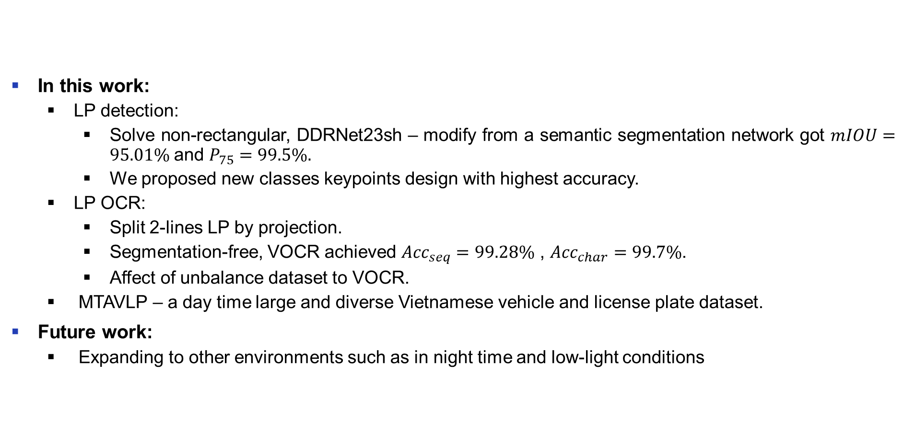
Conclusion and future work
Conclusion
In this work:
LP detection:
Solve non-rectangular, DDRNet23sh – modify from a semantic segmentation network got $mIOU=95.01\%$ and $P_{75}=99.5\%.$
We proposed new classes keypoints design with highest accuracy.
LP OCR:
Split 2-lines LP by projection.
Segmentation-free, VOCR achieved ${Acc}_{seq}=99.28\%$ , ${Acc}_{char}=99.7\%$.
Affect of unbalance dataset to VOCR.
MTAVLP – a day time large and diverse Vietnamese vehicle and license plate dataset.
Future work:
Expanding to other environments such as in night time and low-light conditions
Notes:
2p
Áp dụng các kiến trúc segmantic segmentation cho bài toán này
OCR cho thấy độ chính xác vượt trội và không cần phải segment từng ký tự, mạnh mẽ biển số mờ nhiều trong các đk khác nhau
MTAVLP đa dạng đủ lớn để đánh giá hiệu quả của mô hình

Slide 18
THANK FOR YOUR ATTENTION!

